Slide 2
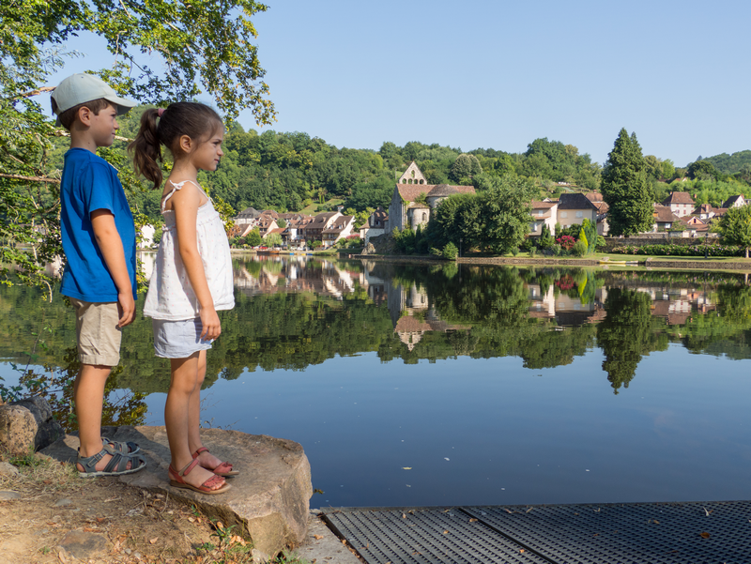
LA CORREZE EN FAMILLE
Bilan 2019 – Perspectives 2020

Slide 3
LE RESEAU EN QUELQUES CHIFFRES
60 PARTENAIRES
(PRESTATAIRES D’ACTIVITES ET HEBERGEURS)
80 MANIFESTATIONS DANS LE GUIDE +
TOUT AU LONG DE L’ANNEE SUR INTERNET
12 ANS D’EXISTENCE DE L’OPERATION
20 000 EXEMPLAIRES DU GUIDE ENFANTS
1 000 EXEMPLAIRES DU GUIDE SCOLAIRE
23 partenaires « LA CORRÈZE, TOUT UN PROGRAMME »

Slide 4
BILAN 2019

Slide 5
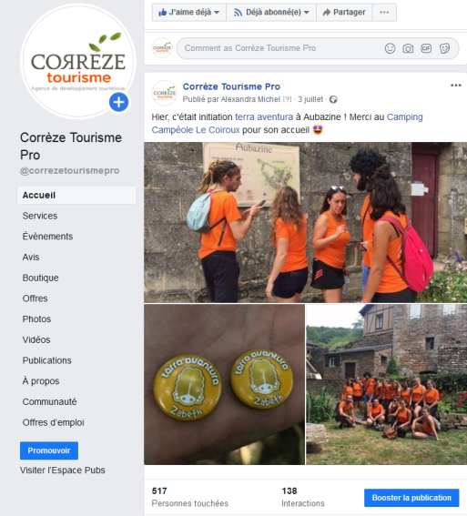
PLAN D’ACTION GÉNÉRAL
ACTIONS DE COMMUNICATION 2019
➔ A DESTINATION DES PROS
3 actus pour les pros et la presse (3412 contacts) : information sur les animations vacances scolaires
posts FB pro et twitter : pour relayer les actus du réseau
2 fiches ressources publiées à destination des membres du réseau : Bien accueillir les familles – Accueillir un public scolaires

Slide 6
PLAN D’ACTION GÉNÉRAL
➔ A DESTINATION DES CLIENTELES : 3 dispositifs

Slide 7
➔ Corrèze en Famille :
Guide enfant : 22 000 exemplaires
9 articles dans l’Emag : 77 000 pages vues
Diffusion d’infos famille dans les newsletters grand public envoyées à 30 000 prospects avant chaque vacances scolaires
Encart pub dans le guide estival diffusé à 30 000 exemplaires par La Montagne

Slide 8
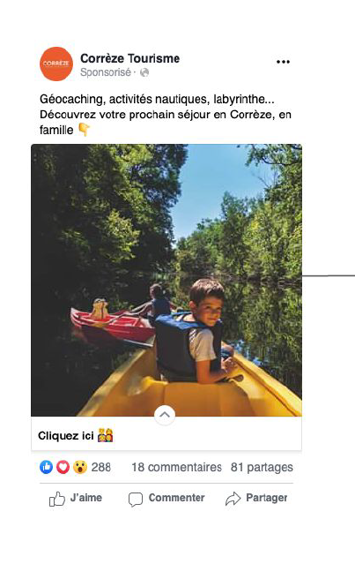
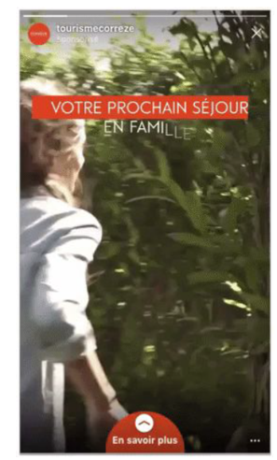
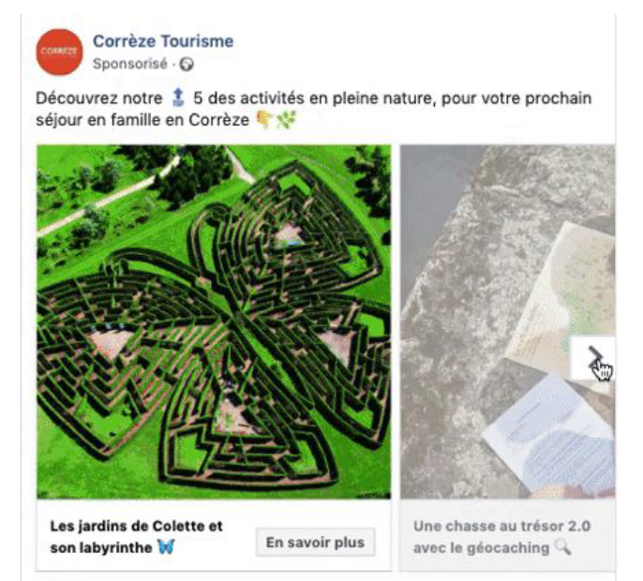
- Réseaux sociaux : carnets de voyage 100% Social média – facebook / instagram
Cible : Familles avec enfants
Objectifs : projeter les cibles dans l’expérience à vivre en Corrèze
et générer du trafic sur le web
Période : juin / juillet
3 dispositifs : Canvas - Story IG –Carrousel
Bilan : 4500 renvois vers le site web

Slide 9
Terra Aventura :
Corrèze Tourisme partenaire de Terra Aventura, le geocaching made in Nouvelle-Aquitaine
Un dispositif facteur d’attractivité pour la Corrèze !
53 caches en Corrèze
88 000 visiteurs en 2018 pour 18 400 caches découvertes
190 000 visiteurs en 2019 pour 41 000 caches découvertes
35 % des joueurs passent une nuit en dehors de leur domicile lorsqu’ils jouent à Terra Aventura.
60% réservent un hébergement marchand.
90% envisagent de revenir dans le département découvert.
2 articles La Montagne
1 atelier d’initiation auprès des pros

Slide 10
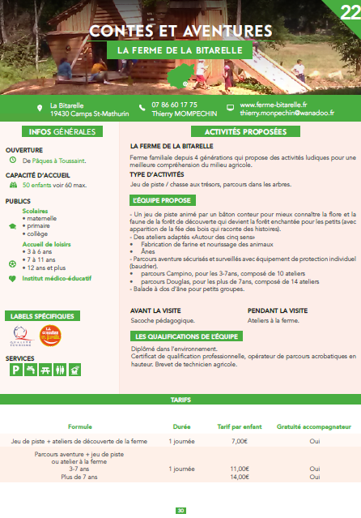
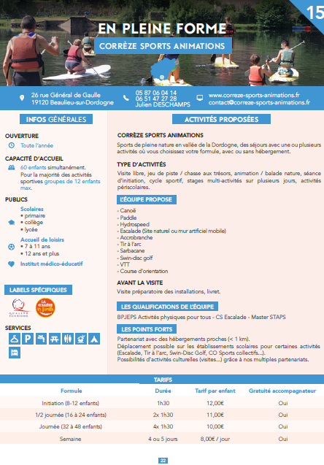
➔ Cible scolaire :
Brochure à destination des scolaires, Instituts médicaux Educatifs et centres de loisirs : « LA CORREZE, TOUT UN PROGRAMME »

Slide 11
23 partenaires
Brochure éditée pour 2 ans
- Collaboration avec l’Education Nationale (DASEN, conseiller pédagogique, professeur référent)
- Communication : lettre Hebdo Education Nationale, newsletter écoles, collèges, centres de loisirs et I.M.E., actu pro.
Envoi postal à 850 destinataires : écoles, collèges, IME, centres de loisirs corréziens et limitrophes
Enquête de satisfaction auprès des partenaires
LES RESULTATS
22 répondants

Slide 12
SATISFACTION CONCERNANT LA BROCHURE
92% satisfaits voire très satisfaits
8% pas satisfaits (contenu et diffusion)
IMPACT DE LA BROCHURE / AVIS ENSEIGNANTS
Difficilement mesurable après une seule année d’édition.
Augmentation des réservations 30% oui / 30% non / 40% ne sait pas
Participation à l’operation
100% des participants sont satisfaits
90 % souhaitent reconduire l'opération (1 partenaire en cours de restructuration / 1 ne souhaite ne souhaite pas poursuivre)
70 % estiment que le tirage est suffisant et 30% souhaitent une augmentation des tirages
« Poursuivre l'opération ! Outil intéressant.
Charte graphique plus ludique / diffusion plus large / action satisfaisante pour cette première.
Brochure a le mérite d'exister et nous ne concevions pas de ne pas y être.
Phoning à envisager - C'est donc aux prestataires de prendre la suite.
Un peu tôt pour avoir des retours. Elle devrait être accrochée sur leur tableau en salle des profs.
Continuez ainsi la diffusion aux écoles. Ce n'est pas une première action qui permet une évaluation.
Améliorer le contenu par du rédactionnel.
Démarche intéressante mais elle ne m'a pas apporté de nouveau client. Seul le bouche à oreille et le référencement internet m’ont amené de nouvelles écoles.
Il faudra une année, voire 2, pour avoir le recul nécessaire.
La brochure a permis de sensibiliser les accueils de loisirs car nous avons reçu des groupes d'enfants corréziens durant les périodes de vacances scolaires.
Pourrions nous disposer, si cela n'existe pas déjà, d'une version dématérialisée afin de pouvoir l'inclure sur nos sites ? »

Slide 13
LA PAROLE EST A VOUS !

Slide 14
Perspectives 2020

Slide 15
2020: UN PLAN D’ACTIONS RENFORCÉ
UNE PROMOTION INTENSIFIEE :
→ Diffusion multipliée par 2
Nouveaux points de distribution pour toucher un cible plus large : excursionnistes, locaux, résidents secondaires
Un nouveau format + pratique pour le guide
Traduction en anglais
Possibilité de bénéficier d’une visibilité ++ via encarts pub.
Carte « la Corrèze en Famille » :
Tirage 15 000 exemplaires
Diffusion OT, hébergeurs, membres du réseau
Traduction en GB
Partenariat avec le Petit Corrézien :
30 000 exemplaires
intégration des contenus de la carte
diffusion sur toute la Corrèze et départements limitrophes
(lieux touristiques, supermarchés, commerces…)

Slide 16
2020 : UN PLAN D’ACTIONS RENFORCÉ
Agenda : mis en valeur sur la rubrique famille du site de Corrèze Tourisme
Web : production de contenu éditorialisé pour améliorer le référencement et la promotion de la rubrique famille
Réseaux sociaux : posts sponsorisés famille
pour valoriser le contenu du site web et notamment les hébergeurs
Scolaires : réédition fin 2019 de la brochure présentant les offres dédiées aux scolaires + réactualisation fin 2020
Et toujours : les actus pro, les newsletters, les relations presse-médias, etc.

Slide 17
2020 : UN PLAN D’ACTIONS RENFORCÉ
L’ACCOMPAGNEMENT :
Positionner son offre scolaire
Formation 10 et 11 février 2020 « Définir une stratégie réussie pour développer les publics scolaires ».
Rappel des attentes de l’Education Nationale
Travail individuel autour de son positionnement unique, différenciant.
- Echange par Skype avec un enseignant pour le montage d’un projet de séjour
scolaire.
- Mise en situation des stagiaires dans le rôle d’un enseignant devant organiser une sortie scolaire
- Promotion et communication vers les enseignants : le plan de commercialisation, le calendrier, les moyens…
Elaboration in situ d’un plan d’action individuel
Par Marie Tamaillon, du cabinet Tam’s, créateur d’expériences pédagogiques depuis 11 ans
Si intéressés envoyer un mail à fbillet@correze.fr => date limite mardi 10 décembre

Slide 18
2020 : UN PLAN D’ACTIONS RENFORCÉ
L’ACCOMPAGNEMENT :
Améliorer votre visibilité et votre commercialisation sur le web : accès privilégié à l’ensemble de la gamme de service proposée par Corrèze Tourisme
- Accompagnement vers la Marque Qualité Tourisme (9 marqués)
Elloha : 15 membres du réseau vendus en ligne
un outil à disposition des membres du réseau pour suivre et gérer votre e-réputation : Fairguest
Création de tuto pratique -> fiche ressource site pro
Audits web

Slide 19
RAPPEL DES MODALITÉS D’ADHÉSION AU RÉSEAU :
Adhésion annuelle : 65€
Scolaires : 150 €
Formations : modalités en cours de définition
L‘adhésion donne accès :
- à l’ensemble des actions de promotion et services proposés dans le plan d’actions
- aux sessions de formation et ateliers pratiques
- Audit d’entrée et de suivi tous les 5 ans
Rappel du budget consacré par Corrèze Tourisme à l’animation du réseau :
- 50 000€/an répartis à parité entre RH et actions.
Part des adhésions + scolaire : 28% du budget actions

Slide 20
Corrèze Tourisme vous souhaite de très belles fêtes de fin d’année!

Slide 21
Merci à tous !
Pour tout complément d’information, adressez vous à :
Alexandra Michel – 05 55 29 98 76 – amichel@correze.fr
Fabienne Billet – 05 55 29 58 70 – fbillet@correze.fr
Retrouvez Corrèze Tourisme sur :
pro.tourismecorreze.com

